Slide 1

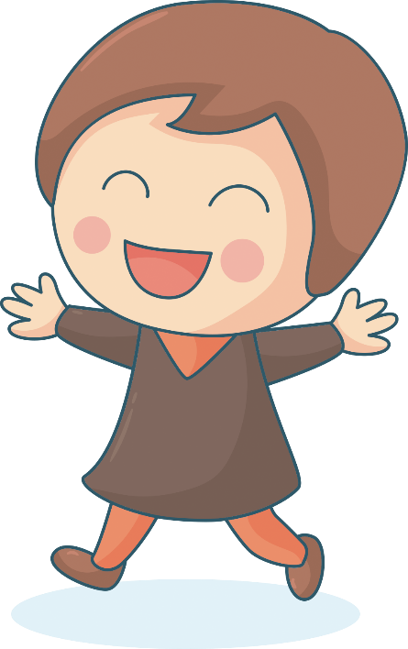

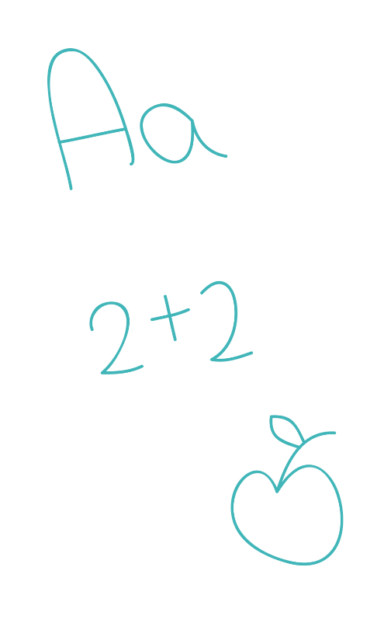
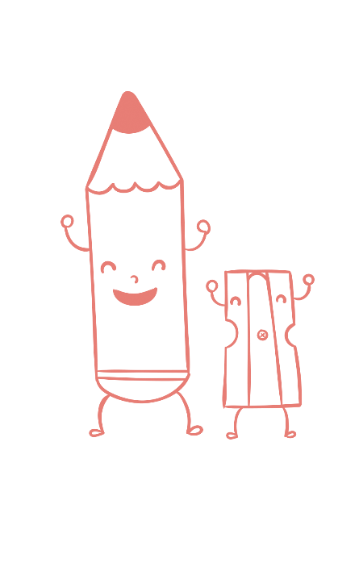
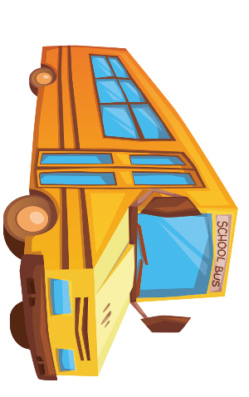
Bộ sách Cánh Diều
TOÁN 3
LUYỆN TẬP

Slide 2

KHỞI ĐỘNG

Slide 3
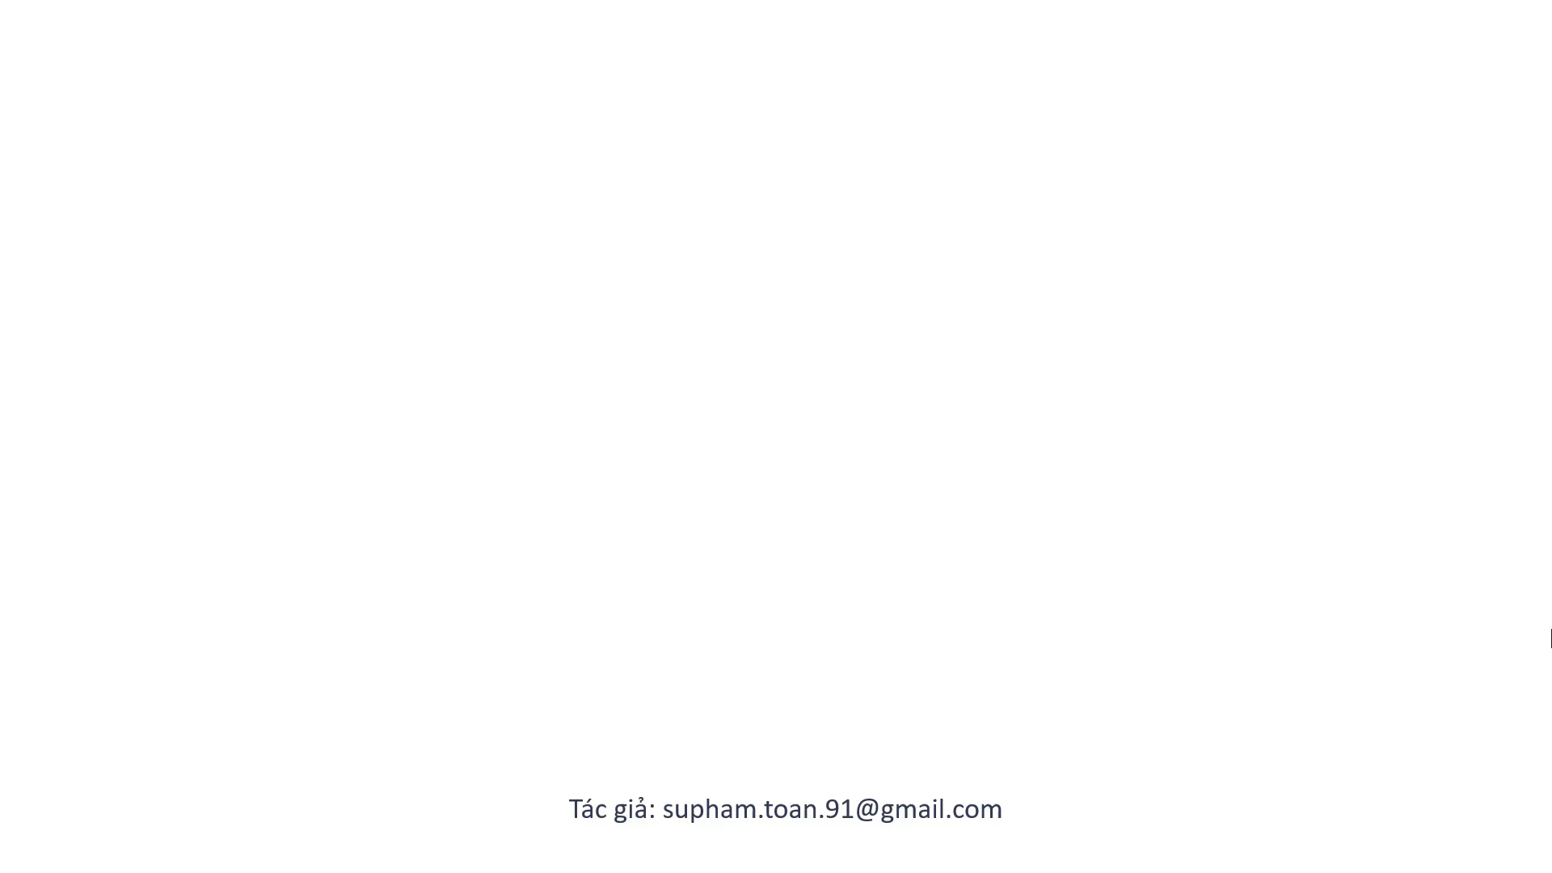

Slide 4




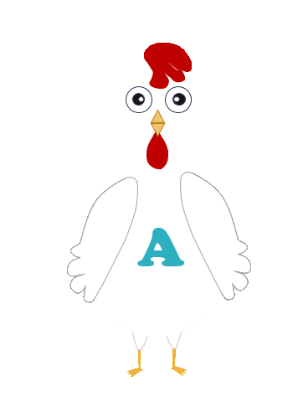
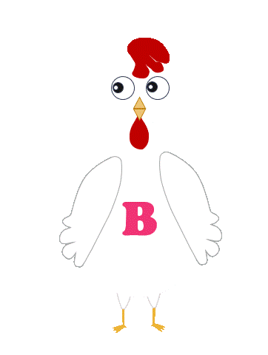
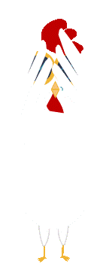
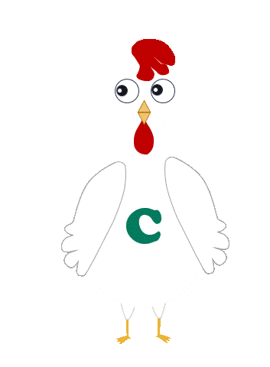
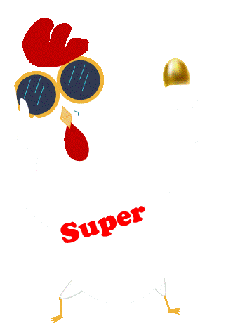
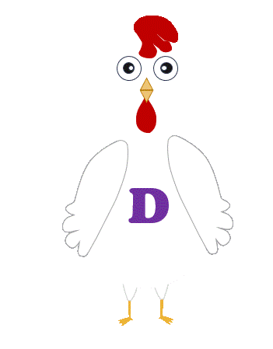

Time
Egg
Thầy cô điền câu hỏi vào đây
Sai
Sai
đúng
Sai

Slide 5
Time
Egg
Câu 2: Thầy cô điền câu hỏi vào đây
D/a
đúng
D/a
D/a

Slide 6
Time
Egg
Câu 3: Thầy cô điền câu hỏi vào đây
D/a
D/a
D/a
Đúng

Slide 7
Time
Egg
Câu 4: Thầy cô điền câu hỏi vào đây
D/a
D/a
D/a
D/a

Slide 8
Time
Egg
Câu 5: Thầy cô điền câu hỏi vào đây
D/a
D/a
D/a
D/a

Slide 9
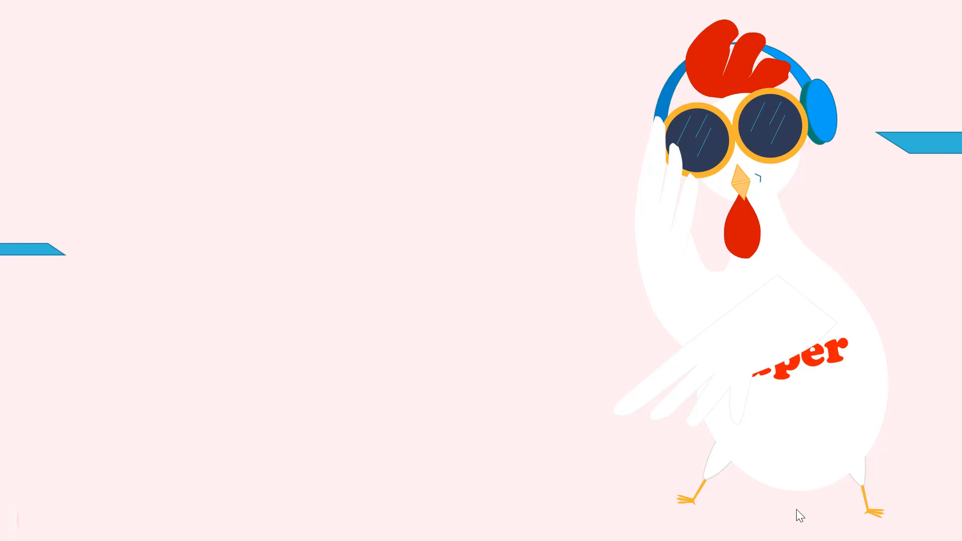

Slide 10

Thứ … ngày … tháng … năm 20 …
Toán
Luyện tập

Slide 11
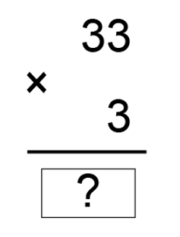
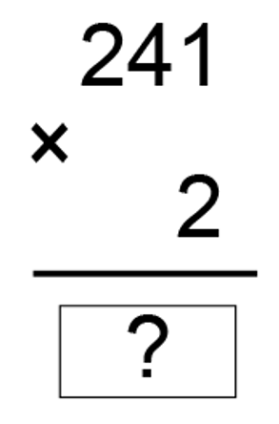
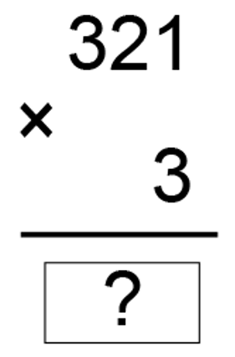
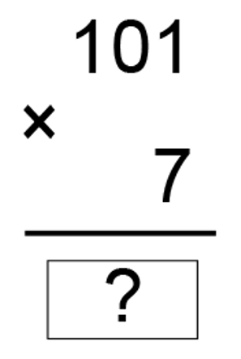
1. Tính
482
963
707
99

Slide 12
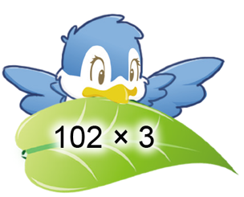
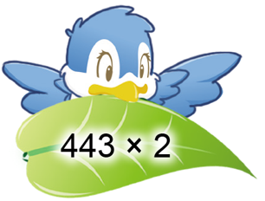
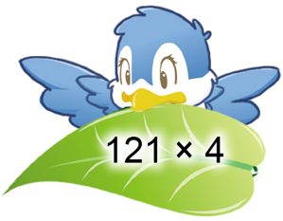
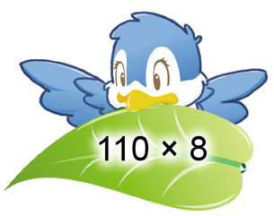
2. Đặt tính rồi tính:

Slide 13
Thứ … ngày … tháng … năm 20 …
Toán
Luyện tập
Bài 2
443
121
102
110
x
x
x
x
2
4
3
8
886
484
306
880

Slide 14
3. Tính nhẩm (theo mẫu):
Mẫu: 300 x 2 = ?
3 trăm x 2 = 6 trăm
Vậy 300 x 2 = 600
200 x 4
100 x 8
= 800
= 800
300 x 3
400 x 2
= 900
= 800

Slide 15
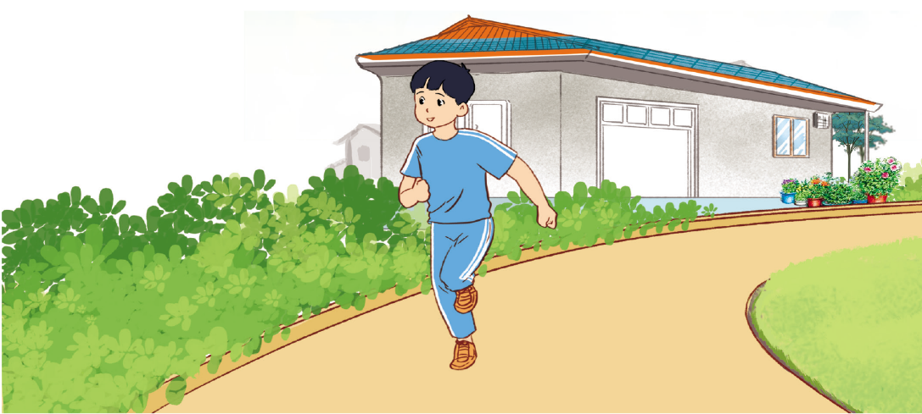

4. Quãng đường vòng quanh một sân tập thể dục dài khoảng 320m, Đức đã chạy 3 vòng. Hỏi Đức đã chạy được bao nhiêu mét?
Tóm tắt:
Một vòng: 320m
3 vòng: ... m ?
Bài giải
Đức chạy được số mét là:
320 x 3 = 960 (m)
Đáp số: 960 m

Slide 16

Dặn dò
Dặn dò

Slide 17

Tạm biệt các em
Tạm biệt các em

